Slide 1
Wiederholung:
Meine Familie
Zahlen bis 100

Slide 2
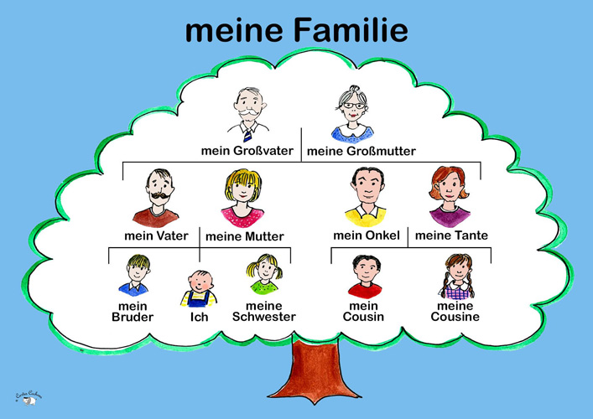

Slide 3
Possessivartikel mein/e, dein/e
mein/dein | meine/deine | meine/deine
Vater | Mutter | Eltern
Bruder | Schwester | Geschwister
Großvater | Großmutter | Großeltern

Slide 4
Wie alt ist dein/deine...?
1.Wie alt ist dein Bruder ?
Mein Bruder ist fünfzehn (15) Jahre alt.
2. Wie alt ist deine Mutter?
Meine Mutter ist neundunddreißig (39) Jahre alt.
3. Wie alt ist dein Opa?
Mein Opa ist fünfundsechzig (65) Jahre alt.
4. Wie alt ist dein Cousin Marko?
Mein Cousin Marko ist elf (11) Jahre alt.

Slide 5
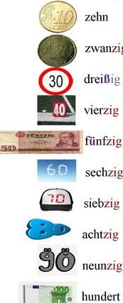
Zahlen bis 100 – Wiederholung
21- einundzwanzig
22- zweiundzwanzig
23-dreiundzwanzig
24- vierundzwanzig
25- fünfundzwanzig
...................................
30- dreißig !!!
31-einunddreißig
32- zweiunddreißig
...................................

Slide 6
1. Schreibe die Zahlen.
12-
8-
43-
5-
67-
1-
49-
2-
18-
3-

Slide 7
1. Schreibe die Zahlen. (Lösung)
12- zwölf
8- acht
43- dreiundvierzig
5- fünf
67- siebenundsechzig
1- eins
49- neunundvierzig
2- zwei
18- achtzehn
3- drei

Slide 8
Arbeitsbuch: Seite 18, Übung 4
2. Ergänze mein/meine oder dein/e oder er /sie.
a)_______ Mutter heißt Annette und _______ ist Architektin.
b)_______ Opa heißt Mark und _______ Oma heißt Ina.
Mark und Ina sind _______ Großeltern. ______ wohnen auf dem Land.
c) Ist das ______ Schwester?
Ja, das ist _______ Schwester Monika. ______ geht aufs Gymnasium.
d) Wo wohnt ________ Bruder?
_________ Bruder wohnt in München. _____ studiert dort.
e) Wie ist ______ Name? - _______ Name ist Achim.
f) ________ Muttersprache ist Deutsch.
g) Michael, wie ist _________ Telefonnummer?
- __________ Telefonnummer ist 049 2578346.

Slide 9
2. Ergänze mein/meine oder dein/e oder er /sie.
Lösungen - Arbeitsbuch: Seite 18, Übung 4
a)Meine Mutter heißt Annette und sie ist Architektin.
b)Mein Opa heißt Mark und meine Oma heißt Ina.
Mark und Ina sind meine Großeltern. Sie wohnen auf dem
Land.
c) Ist das deine Schwester?
Ja, das ist meine Schwester Monika. Sie geht aufs
Gymnasium.
d) Wo wohnt dein Bruder?
Mein Bruder wohnt in München. Er studiert dort.
e) Wie ist dein Name? - Mein Name ist Achim.
f) Meine Muttersprache ist Deutsch.
g) Michael, wie ist deine Telefonnummer?
- Meine Telefonnummer ist 049 2578346.

Slide 10
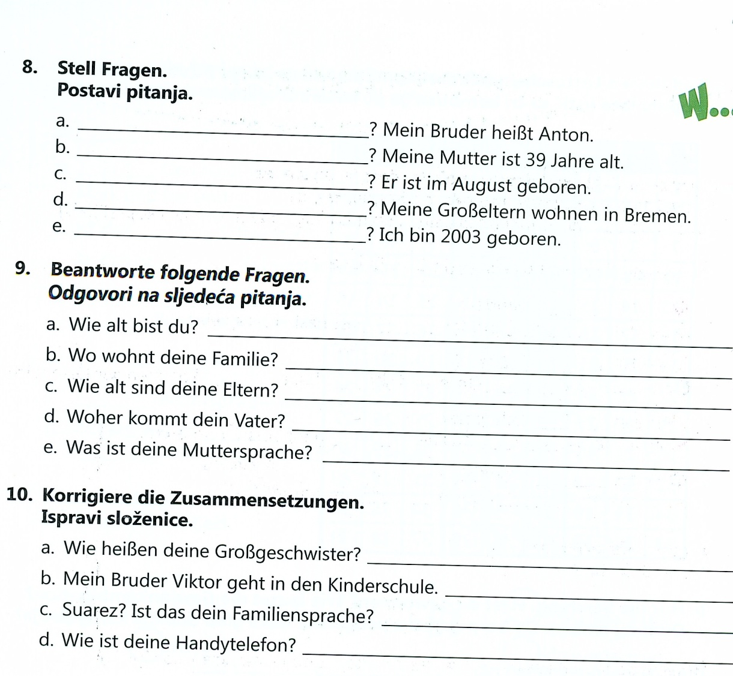
Hausaufgabe Arbeitsbuch: Seite 20, Übungen 8,9,10

Slide 11
Auf Wiedersehen ☺

